Slide 1
Maak een item
over de vermiste hertog

Slide 2
Verdeling teams en items
Team 1
DWDD
Team 2
NOS
Team 3
Jeugd
Team 4
opsporing
Team 5
Show
Team 6
P & W

Slide 3
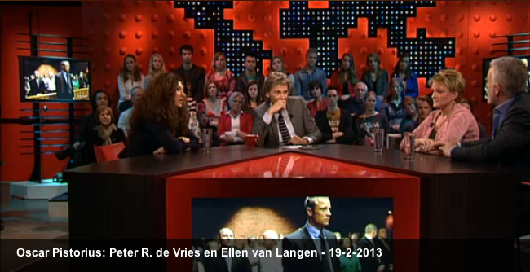
Team 1: De wereld draait door
Notes:
http://dewerelddraaitdoor.vara.nl/media/214021

Slide 4
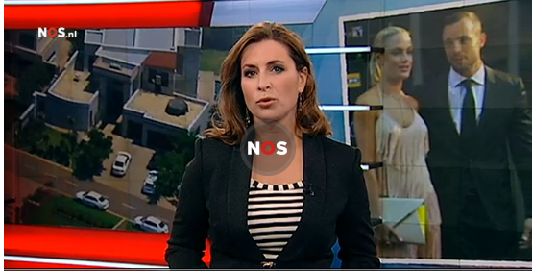
Team 2: NOS journaal
Notes:
http://nos.nl/uitzendingen/7465-20130214-200000-nos-journaal-2000-uur.html
Tijd: 17.06-19.50 min.

Slide 5
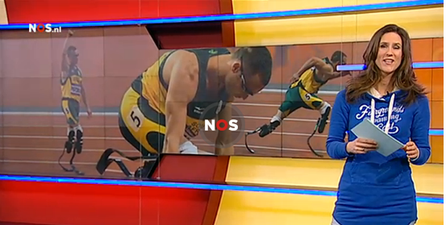
Team 3: Jeugdjournaal
Notes:
http://jeugdjournaal.nl/uitzending/avond/2013-02-20
Tijd: 06.00-08.16 min.

Slide 6
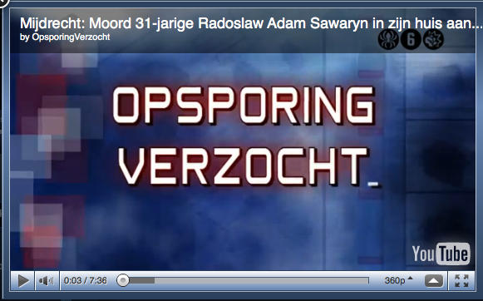
Team 4: Opsporing verzocht
Notes:
http://www.avro.nl/tv/programmas_a-z/opsporing_verzocht/zaken_deze_week/20120403/mijdrecht_moord.aspx

Slide 7
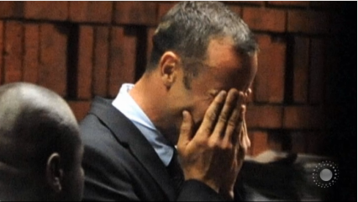
Team 5: Shownieuws
Notes:
http://www.shownieuws.tv/video/pistorius-schoot-4-keer-door-deur-badkamer/

Slide 8
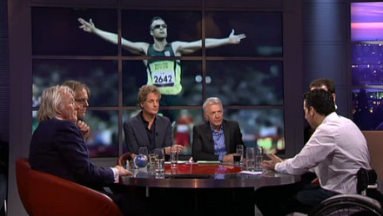
Team 6: Pauw & Witteman
Notes:
http://pauwenwitteman.vara.nl/Gast-detail.1575.0.html?tx_ttnews%5Btt_news%5D=29243&cHash=fa16c7ad82be37dcbe3f5ca2802ea552
Vanaf 01:13 min. Marc de Hond aan het woord als deskundige, daarvoor een compilatie van de zaak door een buitenlandse zender.

